Slide 1

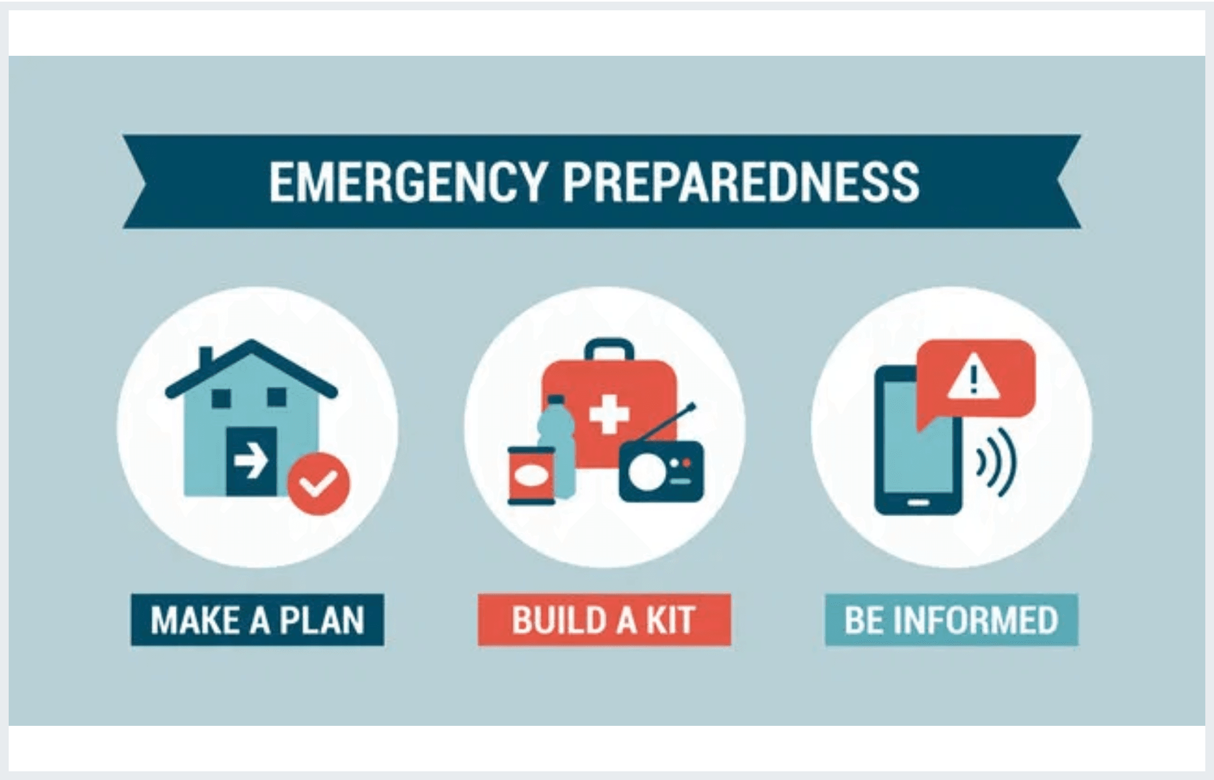
災害に備える： 保険と総合的なリスク対応
自助・共助・公助の連携で生活を守る
災害リスクへの対応は「保険加入」だけではありません。 本講座では、事前の備えから生活再建までを包括的に学び、 制度理解と行動計画を習得します。
総合的なリスク対応の3要素
① 事前の備え（防災・減災）
② 発災直後の行動（避難・情報収集）
③ 生活再建（公的支援・地域支援）

Slide 2

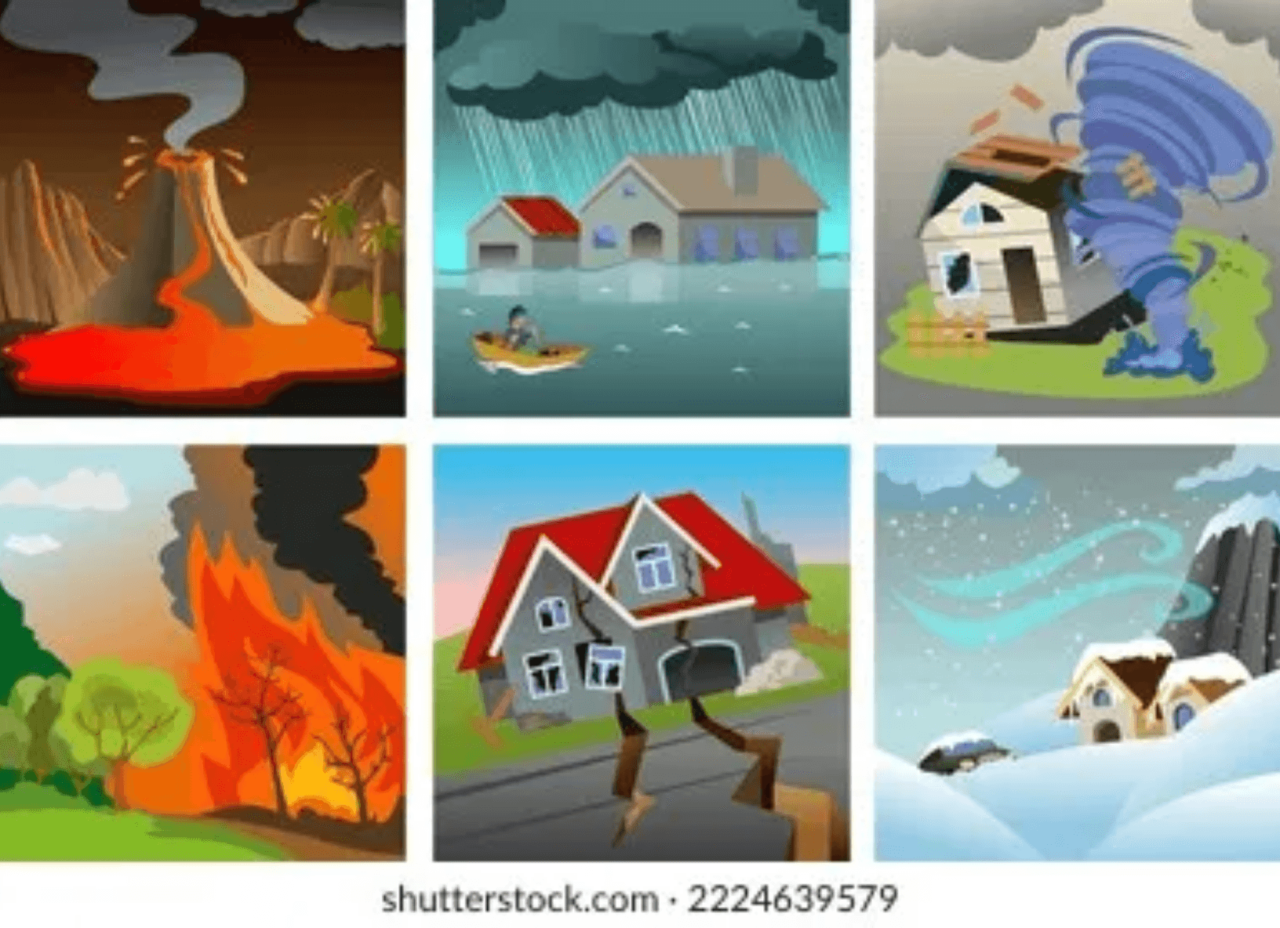
日本は「災害大国」
「自分は大丈夫」と思っていませんか？ 正常性バイアスが逃げ遅れの原因になります。
日本は地理的条件により、地震・台風・豪雨などの災害が頻発します。 過去の大規模災害では「想定外」の被害が多発しており、 従来の経験則が通用しないケースが増えています。
今すぐ始める具体的行動
▶
国土交通省「ハザードマップポータル」を確認
▶
自宅・職場・実家のリスクを把握する
地震・水害・火災 リスクは身近に潜んでいる
▶
避難所まで実際に歩いてルートを確認する

Slide 3

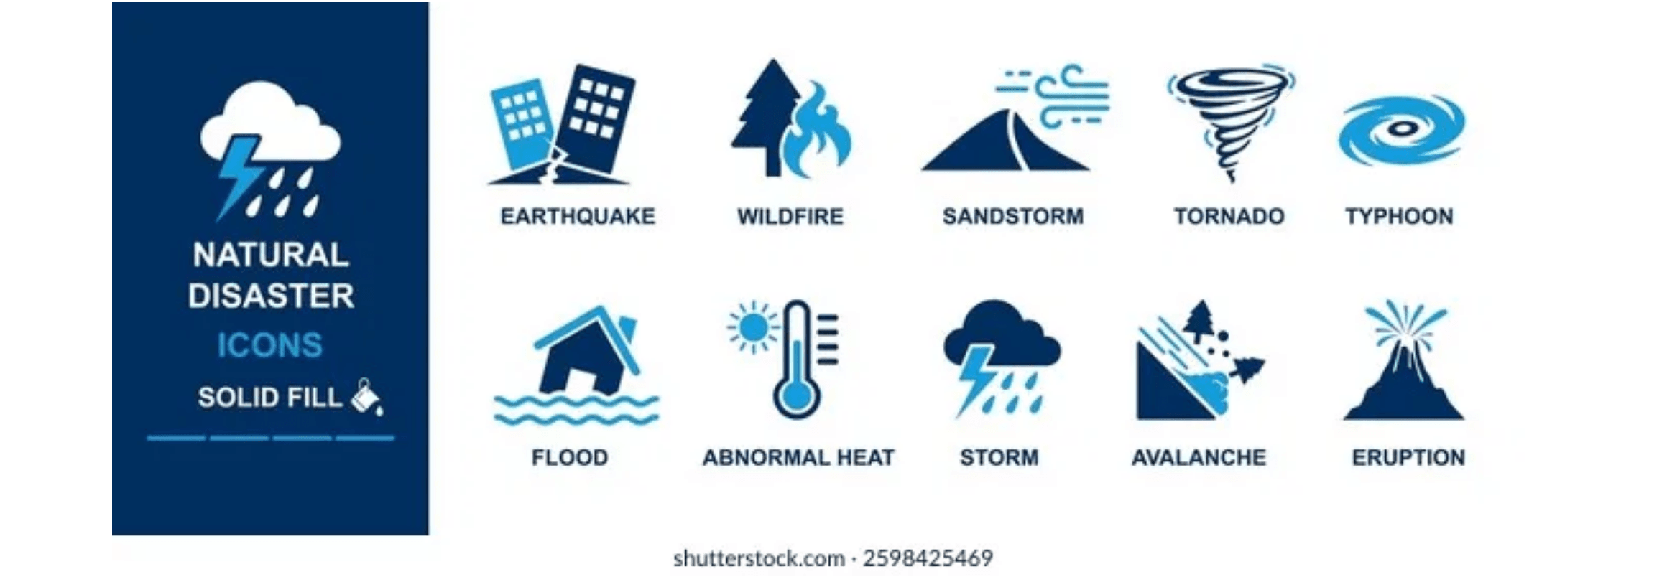
主な自然災害の種類と激甚化の傾向
水害の激甚化が顕著。
2018年 西日本豪雨
線状降水帯で広範囲の浸水・土砂災害が発生。
2019年 台風19号
想定を超える降雨で多くの河川が氾濫。
気象庁の指摘
1時間降水量50mm以上の発生回数が増加。

Slide 4
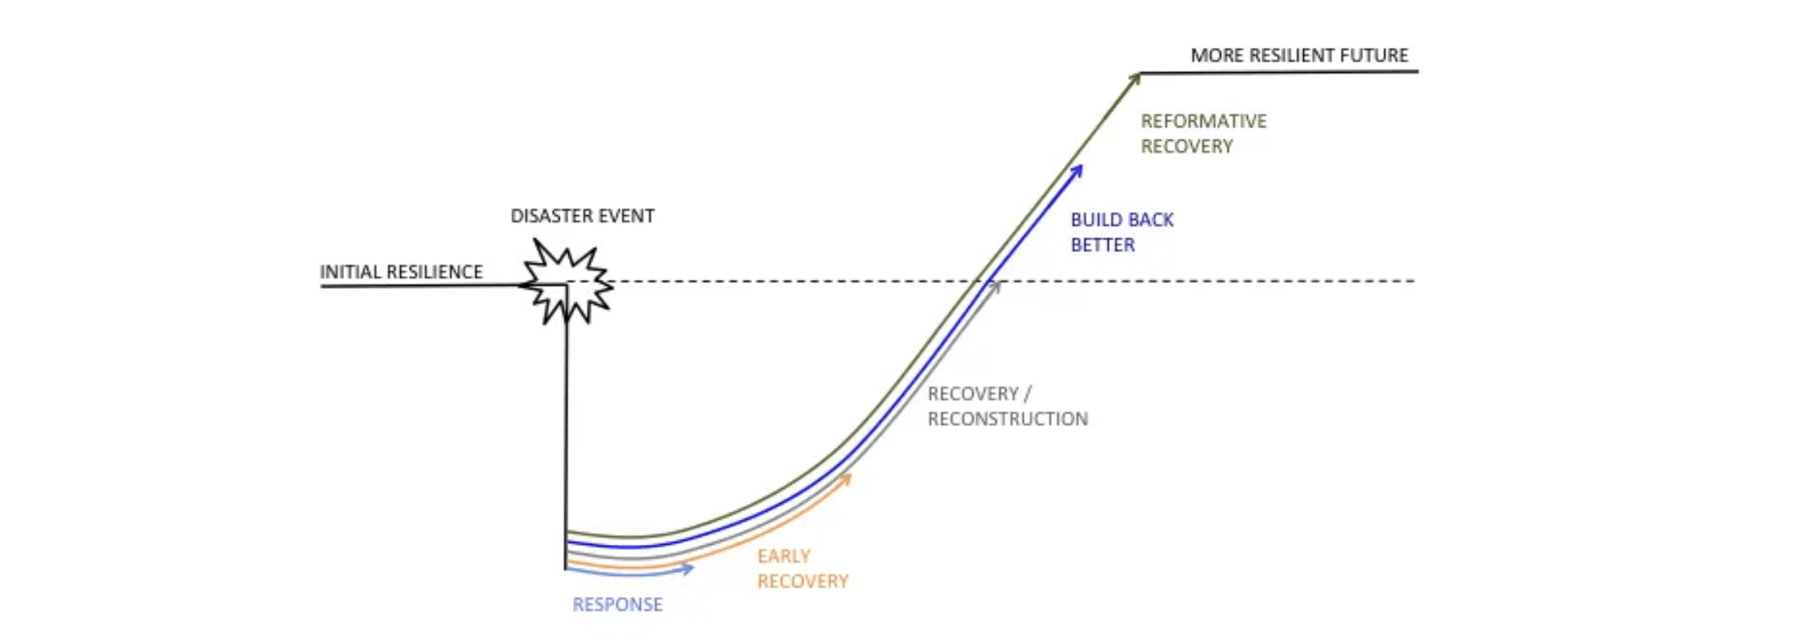
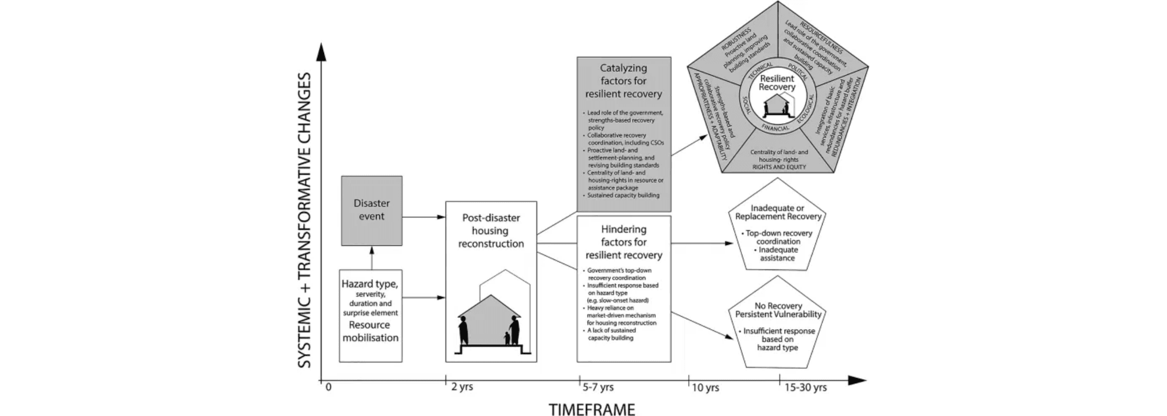
災害が生活に与える影響は深刻で長期化する
被災後の生活再建には 数年以上の時間が必要です。
東日本大震災（2011年）
仮設住宅生活が5年以上続いた世帯も多数。 コミュニティの喪失が深刻な課題に。
図：災害からの回復とレジリエンス（復元力）の推移
熊本地震（2016年）
「全壊・半壊」の認定差により再建方法が分岐。 生活再建のスピードに大きな格差が生じた。
「元の生活に戻る」ためには 住居・仕事・コミュニティ の3つの再構築が不可欠
図：長期的な生活再建プロセスの分析

Slide 5

公的な生活再建支援制度①
01
02
03
対象要件
申請手続き
支給時期と注意点
全壊・大規模半壊 等の場合のみ対象
原則として 市区町村窓口で申請
支給までに 数か月以上かかる
被災者生活再建支援制度は、被害が甚大な世帯に限定されます。 一部損壊や床下浸水などは対象外となることが多いです。
申請には「罹災証明書」の取得が必須条件となります。 被害認定調査を受ける必要があります。
即座に現金が給付されるわけではありません。 当面の生活費は、貯蓄などで別途確保しておく必要があります。

Slide 6
公的な生活再建支援制度②
大規模災害の場合
小規模災害の場合
災害救助法や激甚災害指定により、 支援内容が拡充されやすい。 国の手厚い支援が期待できる。
同じ被害状況であっても、 支援対象外となる場合がある。 公的支援の限界を認識する必要がある。
自治体独自の支援
支給額・内容は地域によって大きな差があります。 国の一律基準ではないため、居住地の制度確認が不可欠です。
平時から自分が住む地域の支援制度を確認することが重要

Slide 7
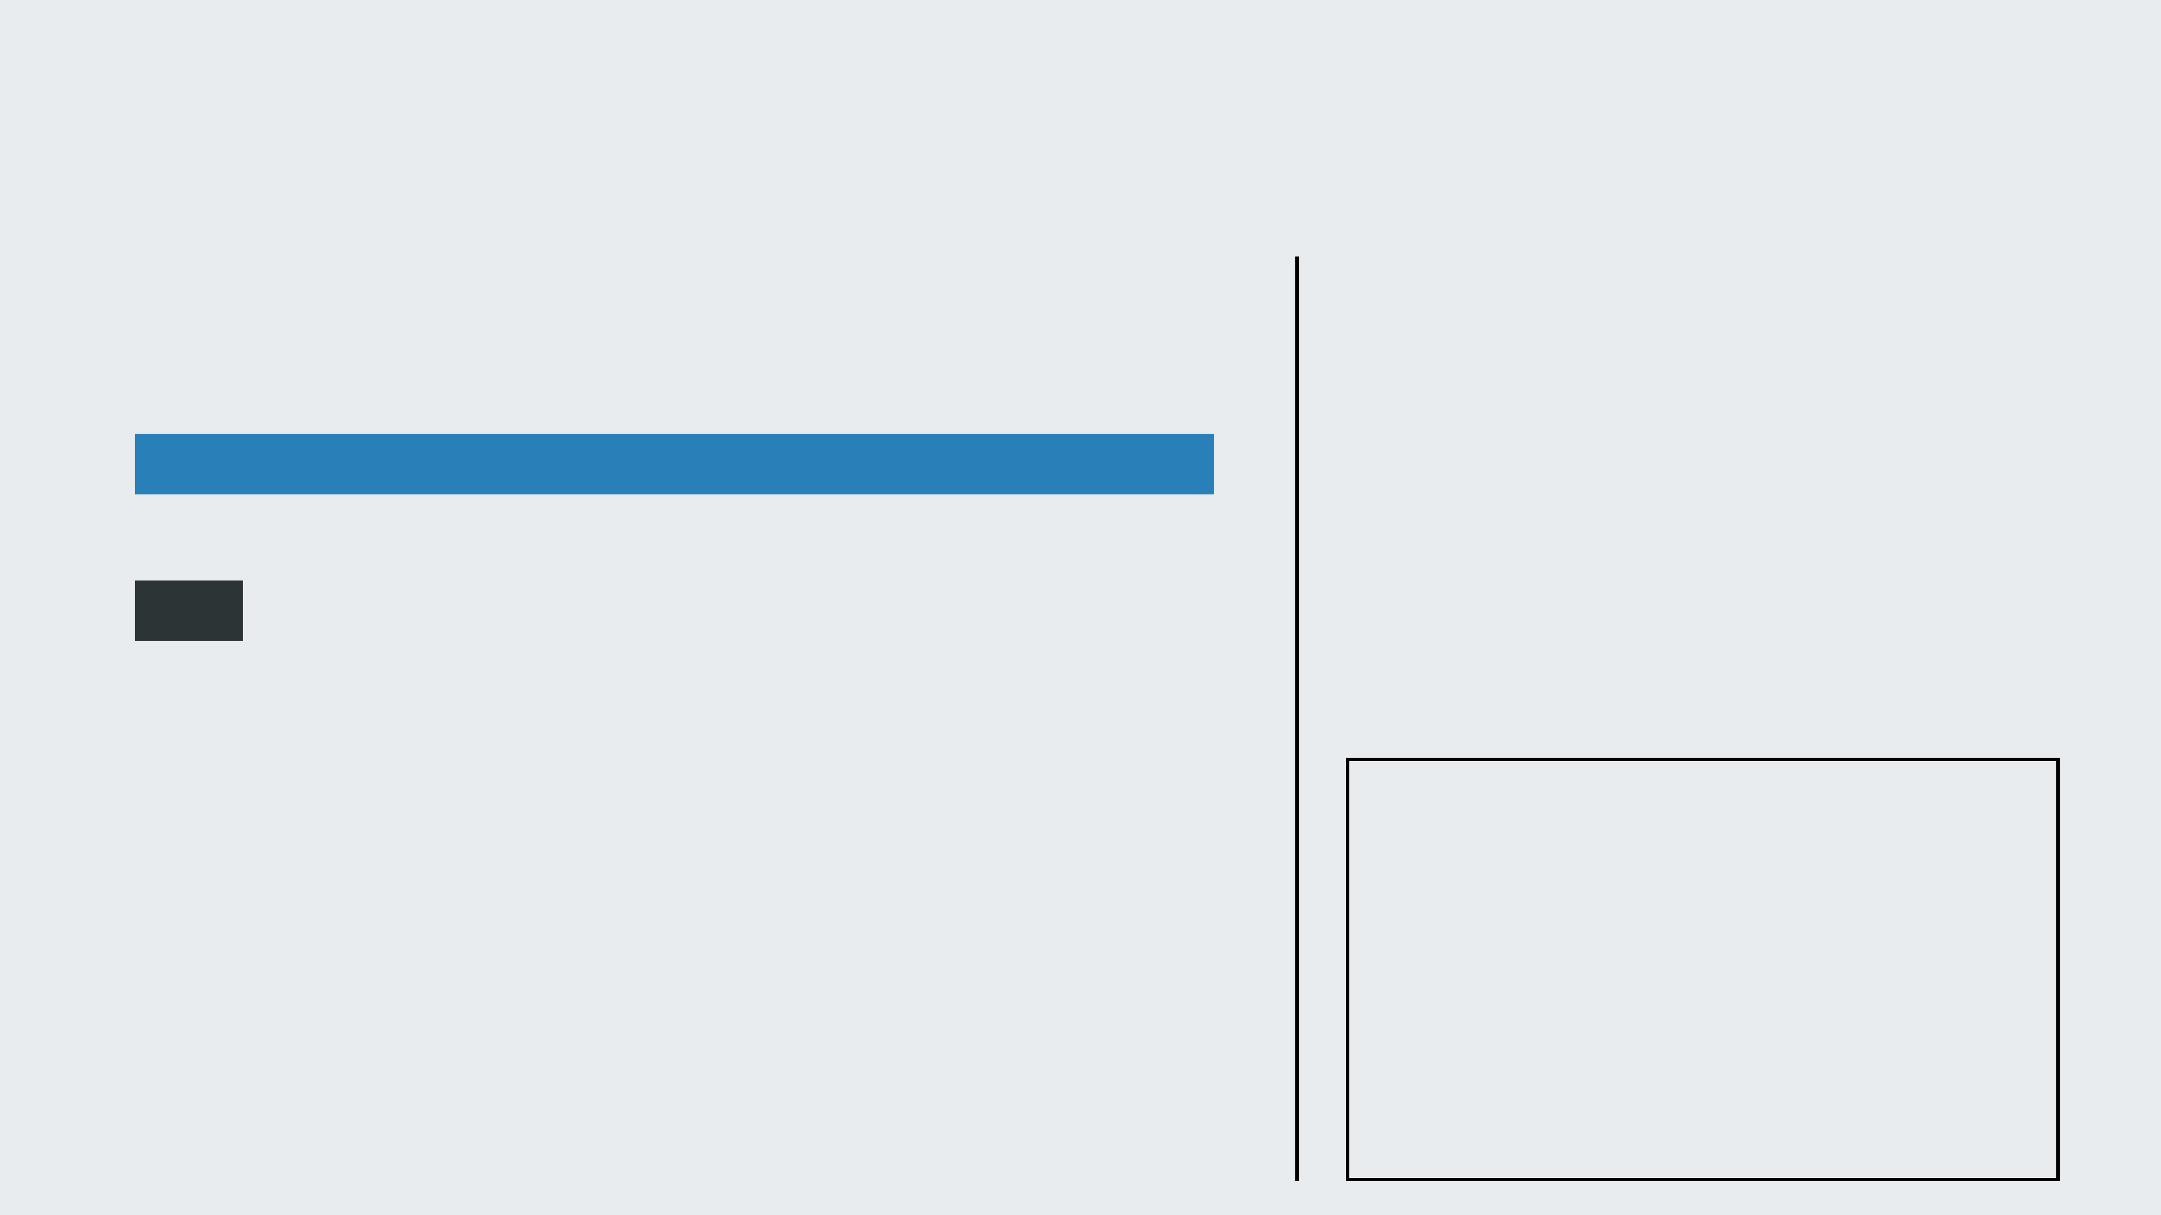
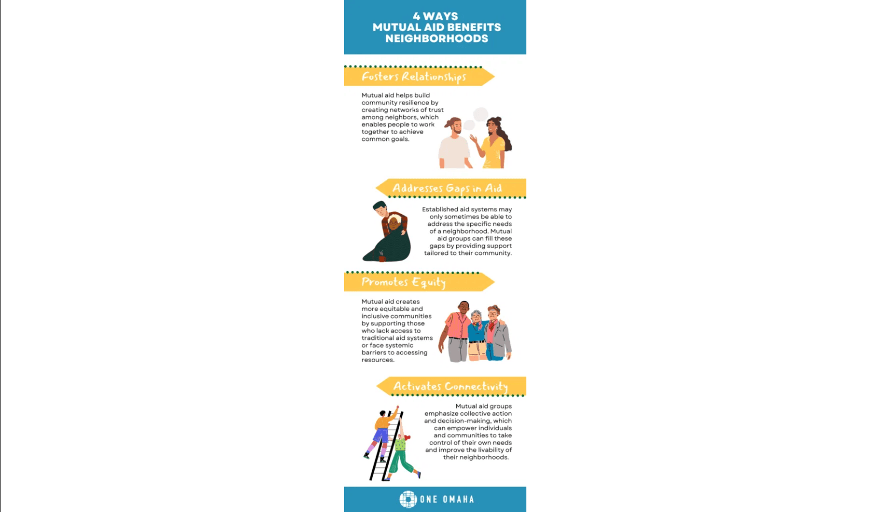
公的支援だけでは足りない理由
住宅再建費用の現実
3つの役割分担
自助 (Self-help)
木造住宅 建替費用
約3,000万円
非常用備蓄、耐震・浸水対策、保険加入、貯蓄
共助 (Mutual Aid)
公的支援金（最大）
300万円
近隣住民の助け合い、自治会・消防団
公助 (Public Aid)
差額 約2,700万円は自己負担が必要
国・自治体の支援制度、インフラ復旧
公的支援はあくまで「生活再建の着手金」。 完全な補償ではないため、事前の備えが不可欠です。

Slide 8

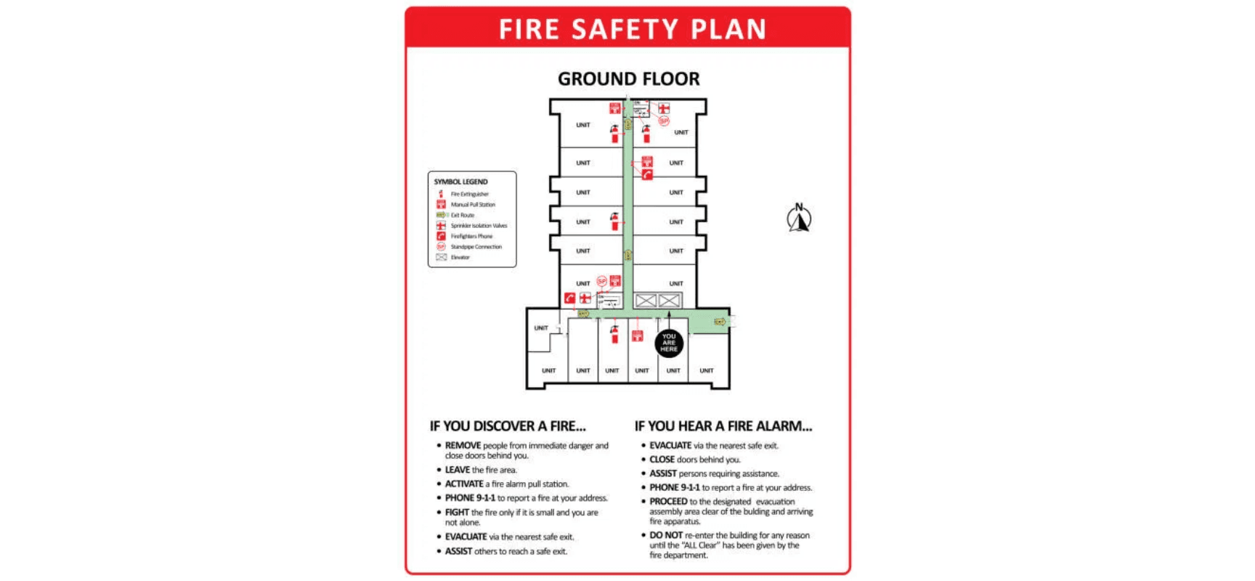
地域別ケーススタディ
地震
水害
土砂災害
都市部・マンション
河川流域・低地
山間部・崖下
•
家具転倒防止の徹底
•
早期避難が原則
•
警戒レベル4で全員避難
•
エレベーター停止対策
•
夜間避難は危険（垂直避難）
•
前兆現象に注意
•
在宅避難の備蓄確保
•
警戒レベル3で高齢者避難
•
避難経路の事前確認
DIG（災害図上訓練）の活用
内閣府・消防庁推奨
地図上で自宅周辺の危険箇所や避難経路を可視化する訓練です。 「知っているつもり」の地域情報を、地図に書き込むことで 具体的な避難行動計画（マイ・タイムライン）に落とし込みます。

Slide 9
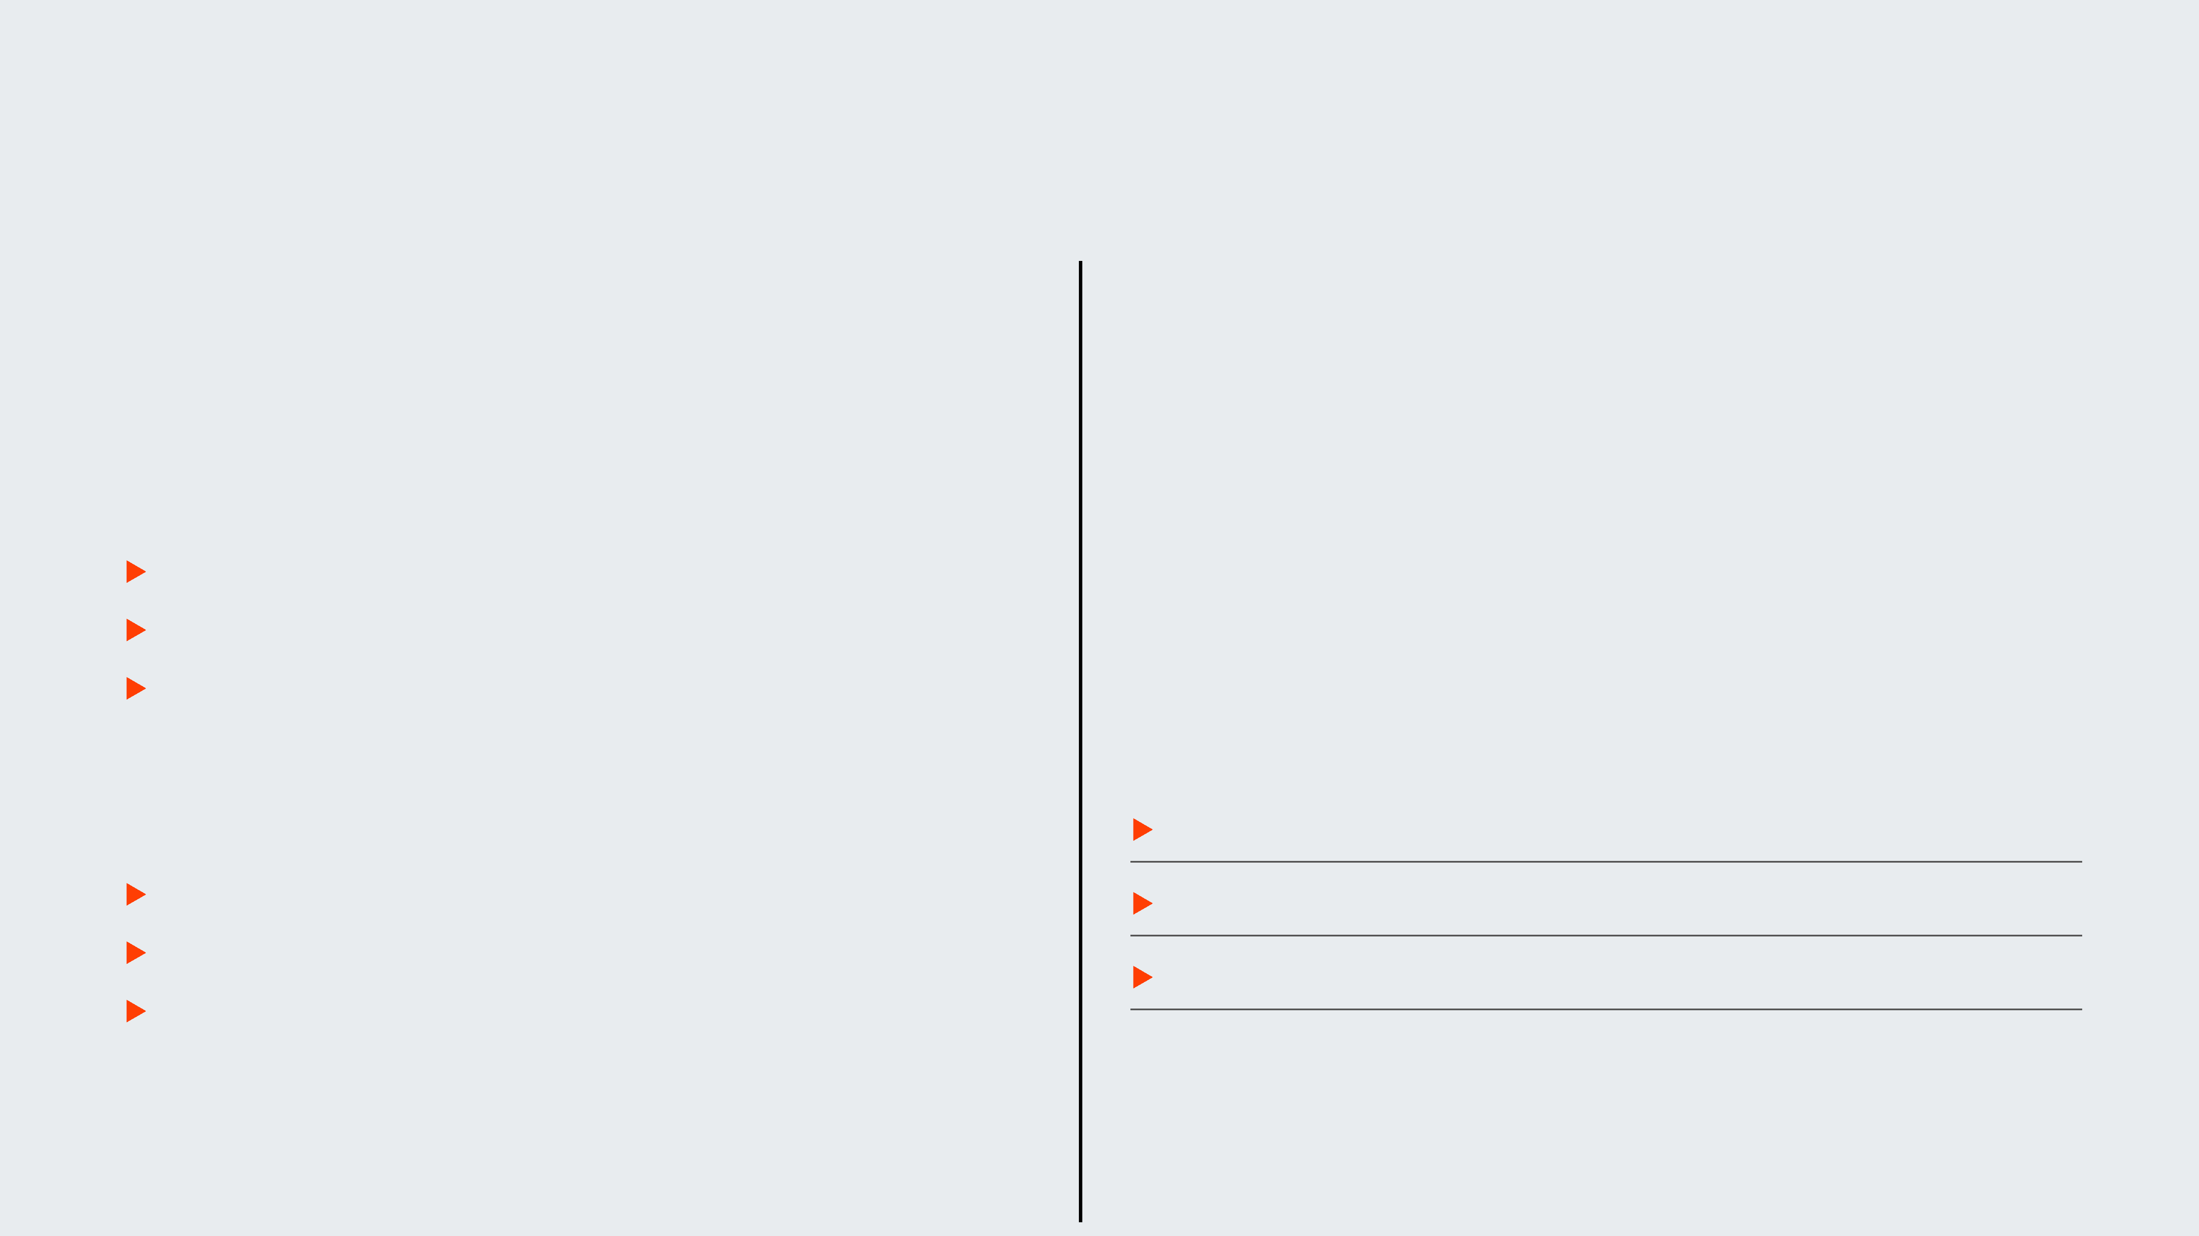

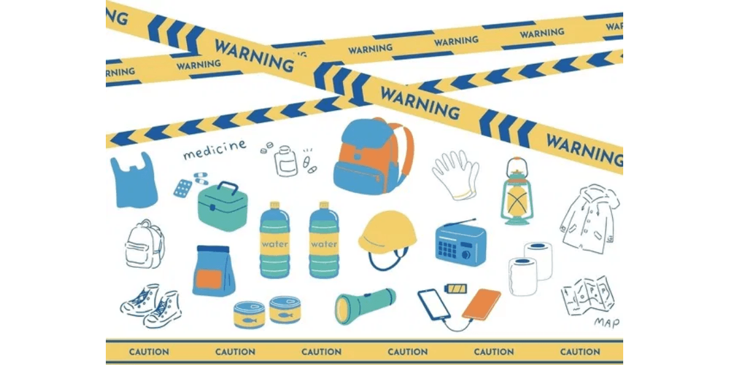
防災・減災の基本行動
「知っている」から 「行動」へ変える
年1回の防災チェック日
▶
ハザードマップの再確認
▶
家族での避難会議
▶
備蓄品の賞味期限チェック
共助（地域での助け合い）
非常用持ち出し袋の最適化
自治会の防災訓練への参加
▶
▶
家族構成（乳幼児・高齢者）
▶
高齢者・要配慮者の避難支援体制づくり
▶
持病（薬・お薬手帳）
「向こう三軒両隣」の顔の見える関係づくり
季節（防寒・熱中症対策）
▶
▶
中身は「自分仕様」にカスタマイズが必要

Slide 10

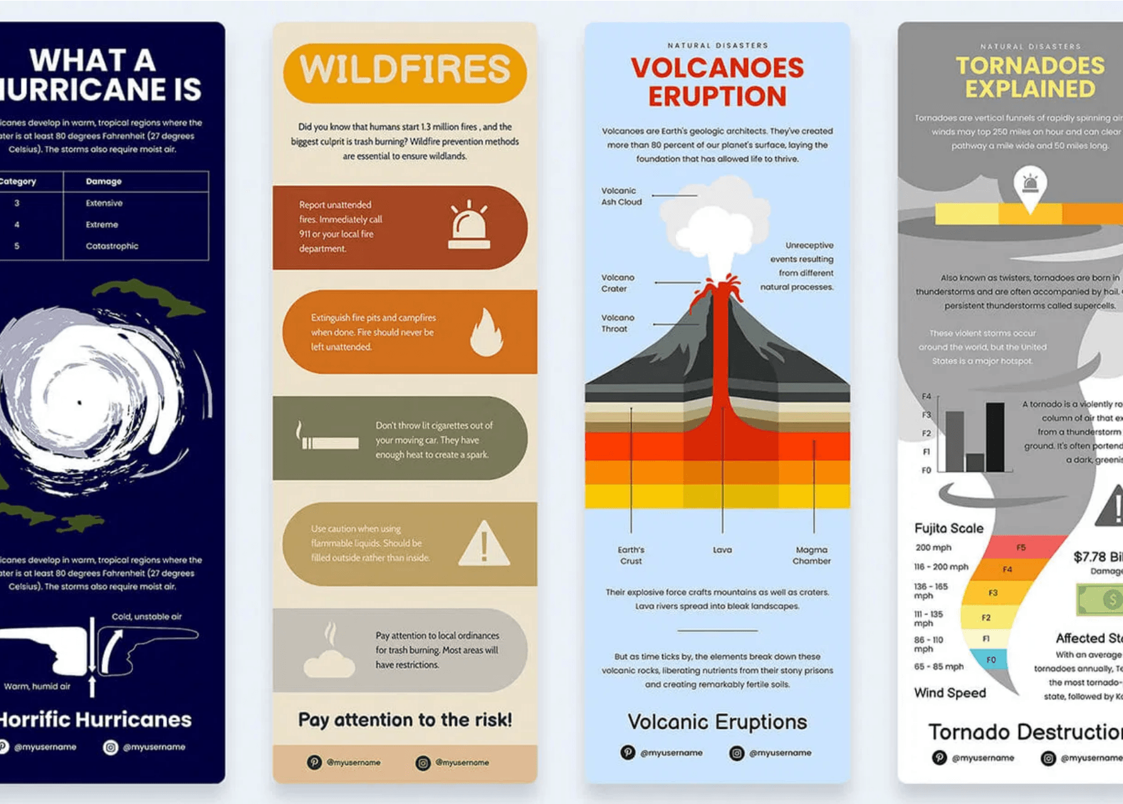
まとめ：実践的行動指針
年1回の定期チェック
相談・情報窓口
防災計画の見直し ハザードマップ・避難経路の再確認
→
内閣府 防災情報ページ
✓
→
国土交通省 ハザードマップポータルサイト
→
市区町村 防災担当窓口
✓
住宅・家計の点検 耐震・浸水対策、保険内容の確認
✓
非常用備蓄の更新 食料・水・防災グッズの期限確認
備えあれば憂いなし 災害は予測できませんが、適切な備えと行動計画により、 被害を最小化し、生活再建を加速することができます。

